Slide 1
第二章 知识表示
基本概念
常用知识表示方法

Slide 2
知识表示的重要性
 知识是智能的基础
  获得知识
  运用知识
 符合计算机要求的知识模式
  计算机能存储、处理的知识表示模式
  数据结构（List, Table, Tree, Graph, etc.）

Slide 3
2.0 基本概念
数据、信息与知识
 数据 (Data)
  信息的载体和表示
  用一组符号及其组合表示信息
  Eg.<张三，10>
 信息 (Information)
  数据的语义
  数据在特定场合下的具体含义
 知识 (Knowledge)
  信息关联后所形成的信息结构：事实 & 规则
  经加工、整理、解释、挑选、改造后的信息
  Eg.太阳从东方升起；如果阴云密布，可能会下雨

Slide 4
知识的特性
相对正确性
  一定条件下
  某种环境中
  ......
不确定性
  存在“中间状态”
  “真”（“假”）程度
  随机性
  模糊性
  经验性
  不完全性
  ......
可表示性 & 可利用性
  语言
  文字
  图形
  图像
  视频
  音频
  神经网络
  概率图模型
  ......

Slide 5
知识的分类
常识性知识、领域性知识（作用范围）
事实性知识、过程性知识、控制知识（作用及表示）
确定性知识、不确定性知识（确定性）
逻辑性知识、形象性知识（结构及表现形式）
零级知识、一级知识、二级知识（抽象程度）

Slide 6
常用的知识表示方法
一阶谓词（First Order Predicate）
产生式（Production）
语义网络（Semantic Network）
框架（Framework）
剧本（Script）
过程（Procedure）
面向对象（Object-Oriented）
Petri网（Petri Network）
信念网（Belief Network）
本体论（Ontology）……

Slide 7
如何选择合适的表示方法？
充分表示领域知识
有利于对知识的利用
便于理解和实现
便于对知识的组织、管理与维护

Slide 8
2.1 状态空间表示法
状态空间是一个表示求解问题的全部可能的状态及其相互关系的图
状态空间是有向图，节点代表状态，边代表规则。状态空间图有两种：
  问题求解状态空间图
  完整状态空间图
可用一个三元组（S,F,G）来描述。
  S ：与求解问题有关的所有可能有的状态集合
  F：与求解问题有关的操作的集合（走步、产生式规则、数学算子、运算符号或逻辑符号等）
  G：与求解问题有关的所有可能的目标状态的集合

Slide 9
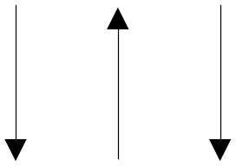
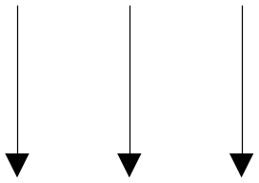
2.1 状态空间表示法
举例1：
  设有三根火柴，处在“下、上、下”的状态，如果每次只允许倒置一根火柴，问连续变动三次后是否可出现“下、下、下”的状态
  初始状态 目标状态

Slide 10
2.1 状态空间表示法
    状态用三元组描述：S=（ S₁, S₂, S₃ ）
      设火柴头向上为1，向下为0
      状态空间：８种
    初始状态S₀ = (0, 1, 0)
    目标状态Sg= (0, 0, 0)
    规则(3个)Ｔ= {u, v, w}
      其中u：将火柴S₁倒置， v ：将火柴S_{２}倒置，
      w ：将火柴S_{３}倒置
    状态空间表示成（{S₀ }, Ｔ, {Sg}）

Slide 11
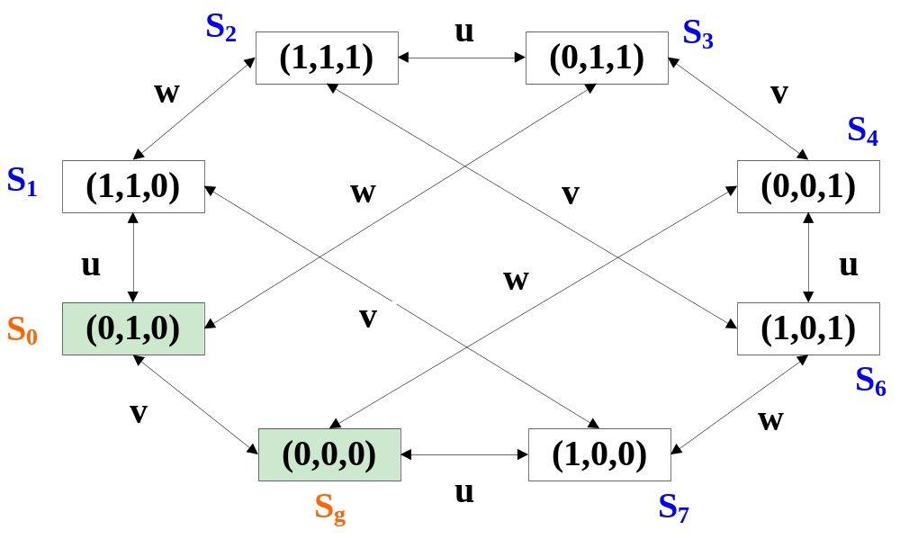
2.1 状态空间表示法
状态空间图：
从初始状态S₀到S_{ｇ}的操作方法有７种：
wwv, uuv, vuu, uvu, vww, vvv, wvw

Slide 12

2.1 状态空间表示法
举例2：八数码游戏
  问题：一个3×3棋盘，有八张牌1，2，… 8及一个空格，空格周围的牌可以向空格移动。
  求解：给定一个初始状态S、一个目标状态G，求从S到G的走步序列。
  初始状态 目标状态

Slide 13
2.1 状态空间表示法
解：① 状态及状态空间描述
定义：矩阵（S_{ij}）表示任何状态，其中：
S_{ij}∈{0,1, … 8｝ 1≦i,j≦3 S_{ij} 互不相同
状态空间：9！=362,880 种状态
② 规则集
设：空格移动代替数码移动。至多有四种移动的可能：上、下、左、右。
定义： S_{ij}为矩阵第i行j列的数码;
其中：i₀,j₀表示空格所在的位置，则S_{i0j0}=0 (0代表空格)

Slide 14
2.1 状态空间表示法
空格左移规则：
if j₀-1≧1 then j₀＝j₀-1; S_{i0j0}＝0
解释：如果当前空格不在第一列，则空格左移一位，新的空格位置赋值为0。
同理：右移规则：if j₀+1≦3 then j₀＝j₀+1; S_{i0j0}＝0
上移规则：if i₀-1≧1 then i₀＝i₀-1; S_{i0j0}＝0
下移规则：if i₀+1≦3 then i₀＝i₀+1; S_{i0j0}＝0

Slide 15
例题：圆盘问题
设有三个圆盘，A，B，C套在同一根轴上，每个圆盘可独立转动，每次只能转动90度，且逆时针转。每次只可转动一个盘子。初始见左图，目标见右图。
2
1
2
2
2
4
3
3
3
1
1
1
2
3
1
3
1
4
4
2
4
4
4
3

Slide 16

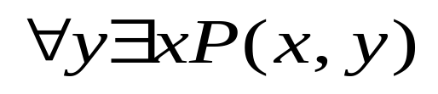
2.2 一阶谓词表示法
一阶谓词逻辑是谓词逻辑中最直观的一种逻辑。它以谓词形式来表示动作的主体、客体。客体可以多个。
如：小刘与小李打网球，可写为：play (Liu, Li, tennis)
这里谓词是play，动词主体是Liu和 Li，客体是tennis
谓词逻辑规范表达式：
P ( x₁, x₂, x₃, …)， 这里P是谓词, x_{i}是主体与客体。
  联结词 (～、∨、∧、→)
  量词(变量的范围) :
  例如：

Slide 17
2.2 一阶谓词表示法
谓词比命题更加细致地刻画知识：
  表达能力强
    如：北京是个城市， City(x)
    把城市这个概念分割出来
  谓词可以代表变化的情况
    如：City(北京),真。 City(乒乓球),假
  在不同的知识之间建立联系

Slide 18
2.2 一阶谓词表示法
用逻辑（谓词）表示知识实质上是把人类关于世界的认识变成一个包含个体、函数和谓词的概念化形式。
基本步骤：
  给出问题相关的个体、函数和谓词
  构造一阶谓词公式（集）
  对公式（集）给出解释，使该解释是相应公式（集）的一个模型。

Slide 19
2.2 一阶谓词表示法
例：一个房间里，有一机器人Robot，一个积木块Box，两张桌子A和B，怎样用逻辑法描述从初始状态到目标状态的机器人操作过程？
先引入谓词：
Table(x) 表示x是桌子
EmptyHanded(Robot) 机器人Robot双手空空
At(Robot,x) 表示机器人Robot在x旁
Holds(Robot,Box) 机器人Robot拿着Box
On(Box,x) 积木块Box在x上

Slide 20
2.2 一阶谓词表示法
设定初始状态：
EmptyHanded(Robot) On(Box,A)
Table(A) Table(B)
目标状态是：
EmptyHanded(Robot) On(Box,B)
Table(A) Table(B)

Slide 21
2.2 一阶谓词表示法
机器人的操作有三类：
  Go-To-a(x): 机器人从x走到a处
  Pick-Up-Box(x): 机器人从x处拿起盒子
  Set-Down-Box (x): 机器人将盒子放在x处
操作1： Go-To-a(x)
  条件： At(Robot，X)
  删除： At(Robot，X)
  增加： At(Robot，a)

Slide 22
2.2 一阶谓词表示法
操作2： Pick-Up-Box(x)
  条件: On(Box，X);
  Table(x);
  At(Robot，X);
  EmptyHanded( Robot )
  删除: On(Box，X);
  EmptyHanded( Robot )
  增加: Holds(Robot，Box)

Slide 23
2.2 一阶谓词表示法
操作3： Set-Down-Box (x)
  条件： Table(x)
  At(Robot，X)
  Holds(Robot，Box)
  删除： Holds(Robot，Box)
  增加： On(Box，X);
  EmptyHanded(Robot)

Slide 24
2.2 一阶谓词表示法
1. 优点
自然性
  接近自然语言，容易接受
精确性
  用于表示精确知识
严密性
  有严格的形式定义和推理规则
易实现性
  易于转换为计算机内部形式

Slide 25
一阶谓词表示法（续）
2. 缺点
无法表示不确定性知识
  所能表示的知识范围太狭窄
难以表示启发性知识及元知识
  未能充分利用与问题本身特性有关的知识
组合爆炸
  经常出现事实、规则等的组合爆炸
效率低
  推理与知识的语义完全割裂

Slide 26
2.3 产生式表示法
美国数学家Post，1943年提出了一种计算形式体系里所使用的术语。
60年代成为专家系统的基本结构
形式上很简单，但在一定意义上模仿人类思维的过程

Slide 27
产生式的基本形式
P → Q 或
IF P THEN Q CF = [0, 1]
其中，P是产生式的前提，Q是一组结论或操作，CF(Certainty Factor)为确定性因子，也称置信度。
【注意】：谓词逻辑中的蕴涵式与产生式的基本形式相似，事实上，蕴涵式只是产生式的一种特殊情况。理由如下：
（1）蕴涵式只能表示精确知识，其值非“真”即“假”，而产生式不仅可以表示精确知识，而且还可以表示不精确知识。

Slide 28
例如，MYCIN中有如下产生式：
IF 本微生物的染色斑是革兰氏阴性
本微生物的形状呈杆状
病人是中间宿主
THEN 该微生物是绿脓杆菌，置信度为CF=0.6
CF表示知识的强度，谓词逻辑中的蕴涵式不可以这样做。
（2）用产生式表示知识的系统中，“事实”与产生式的“前提”中所规定的条件进行匹配时，可以是“精确匹配”，也可以是基于相似度的“不精确匹配”，只要相似度落入某个预先设定的范围内，即可认为匹配。但对谓词逻辑的蕴涵式而言，其匹配必须是精确的。

Slide 29
用BNF（Backus Normal Form）表示的产生式形式描述及语义：
<产生式> ::= <前提> → <结论>
<前提> ::= <简单条件> | <复合条件>
<结论> ::= <事实> | <操作>
<复合条件> ::= <简单条件> AND <简单条件> [(AND <简 单条件> )...] | <简单条件> OR <简单条件> [(OR <简 单条件> )...]
<操作> ::= <操作名> [(<变元>, ...)]
【说明】：产生式又称规则或产生式规则；
产生式的“前提”：又称条件、前提条件、前件、左部等；
产生式的“结论”：又称后件、右部等。

Slide 30
产生式系统的组成
产生式系统的三个组成部分：规则库、综合数据库、控制系统。
1、规则库
用于描述相应领域内知识的产生式集合。
在建立规则库时，应注意如下问题：
（1）有效地表达领域内的过程性知识：包括规则的建立、不确定性知识的表示、推理链的形成、知识的完整性等。
（2）对知识进行合理的组织与管理：目的是使得推理避免访问与所求解的问题无关的知识，以提高问题求解效率。

Slide 31
综合数据库
综合数据库又称为事实库、上下文、黑板等。它是一个用于存放问题求解过程中各种当前信息的数据结构，例如：问题的初始状态、原始证据、推理中得到的中间结论、最终结论等。
当规则库中某条产生式的前提可与综合数据库中的某些已知事实匹配时，该产生式就被激活，并把用它推出的结论放入综合数据库中，作为后面推理的已知事实。显然，综合数据库的内容是在不断变化的，是动态的。
综合数据库中的已知事实通常用字符串、向量、集合、矩阵、表等数据结构表示。

Slide 32
控制系统
控制系统又称推理机构，由一组程序组成，负责整个产生式系统的运行，实现对问题的求解。
控制系统的主要工作：
（1）按一定的策略从规则库中选择规则，并与综合数据库中的已知事实进行匹配。
（2）当发生冲突（即匹配成功的规则不止一条）时，调用相应的冲突解决策略予以消解。
（3）在执行某条规则时，若该规则的右部是一个或多个结论，则把这些结论加到综合数据库中；若规则的右部是一个或多个操作，则执行这些操作。

Slide 33
（4）对于不确定性知识，在执行每一条规则时，还要按一定的算法计算结论的不确定性。
（5）随时掌握结束产生式系统运行的时机，以便在适当的时候停止系统的运行。
产生式系统的三大组成部分的相互关系图：
控制系统
（推理机构）
规则库
综合数据库

Slide 34
产生式系统求解问题的一般步骤
过程 Production：
1 DATA←初始数据库
2 until DATA满足结束条件之前 do：
3 Begin
在规则集中选择某一可用于DATA的规则R
DATA ←R应用到DATA后得到的结果
5 End

Slide 35
产生式系统示例
例1 字符转换
问题：设字符转换规则
    Ａ∧Ｂ→Ｃ
    Ａ∧Ｃ→Ｄ
    Ｂ∧Ｃ→Ｇ
    Ｂ∧Ｅ→Ｆ
    Ｄ→Ｅ
    已知：Ａ，Ｂ
    求：Ｆ

Slide 36
产生式系统示例
一、综合数据库
｛x｝：其中x为字符
二、规则集
1．IF Ａ∧Ｂ THEN C
2．IF Ａ∧Ｃ THEN D
3．IF Ｂ∧Ｃ THEN G
4．IF Ｂ∧Ｅ THEN F
5．IF Ｄ THEN E
三、控制策略： 顺序排队
四、初始条件： ｛A，B｝
五、结束条件： F∈｛x｝

Slide 37
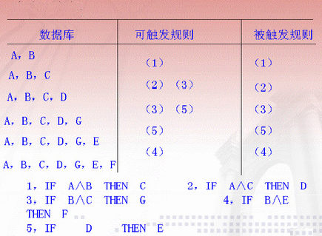
产生式系统示例
求解过程：

Slide 38
产生式系统的控制策略
概括地讲：产生式系统控制策略就是 — 搜索
① 不可撤回方式
② 试探性方式
⑴ 回溯方式 （Backtracking）
⑵ 图搜索方式 (Graph search)

Slide 39
产生式系统的控制策略
不可撤回方式
  基本策略：选择规则时只依靠局部知识（信息），而不考虑是否全局最佳选择，只能满足局部优化条件，用过的规则不再撤回。
  特点：① 方法简单，容易实现
② 具有局限性，适用范围小（只可用于单值情况）
③ 可能会造成规则的多次重复使用
比如：‘爬山算法’，不可用来解决多值问题。

Slide 40
产生式系统的控制策略
关于局部知识的利用
设计一个局部评价函数W(n)，根据使W(n)最大为原则来选择规则。
例：八数码问题
设：－ W(n)：不在位的数码个数 n：任意状态
目标状态: －W(n)=0（每个数码都在规定的位置）
最不利状态: －W(n)= －8（每个数码都不在规定的位置）
利用－ W(n)解决八数码问题的状态空间图如下页所示

Slide 41






－W(n)= －4
左
右
上
－W(n)= －5
（－3）
－W(n)= －5
上
左
（－3）
（－3）
其余2种移动(略)
左
此路径(略)
（－2）
下
右
（－1）
（0）

Slide 42

产生式系统的控制策略
对于存在局部极值情况，‘爬山算法’会停留在极值点。
－W(n)= －2
（目标状态）
上例中，任何一种移动都会使－ W(n) 值下降

Slide 43
产生式系统的控制策略
回溯方式
  基本策略：试探性地选择一条规则，如发现此规则不合适，则退回去另选其它规则。关键在于回溯条件的设定。
  特点：① 实用性较好（针对不可撤回方式而言）
② 适用范围较大，在一定程度上能避免盲目性
③ 可以解决局部极值问题

Slide 44
产生式系统的控制策略
设计方法：①确定合适的回溯条件
②充分利用可用知识来排列规则，减少回溯次数
例：八数码游戏（主要讨论回溯条件）
回溯条件：
① 新产生的状态在搜索路径上已经出现过
② 应用规则的数量超过规定值（深度限制）
③ 当前状态无可用规则
满足上述条件之一则产生回溯，每次回溯一层。
（搜索过程见下页）

Slide 45





产生式系统的控制策略
可用规则：左、上、右
限定搜索深度 = 6
规则排列次序：
左移、上移、右移、下移
左
深度=1
可用规则：上、右
可用规则：左、右、下
深度=4
左
右
深度=5
可用规则：左、下
此状态与深度=3的状态相同
左
下
与深度=4状态相同且深度=6
深度=6

Slide 46
产生式系统的控制策略
图搜索方式
  基本策略：它是一种展开式搜索方法，把问题空间看作是一张隐含图，从中搜索出一条解路径。
  特点：① 实用性好
② 能保留完整的搜索树
③ 对于解空间较大的问题而言，搜索代价较大
例：八数码问题
这是一个典型的宽度优先策略，所以搜索代价比较大。

Slide 47
产生式系统的控制策略
总结：三种控制策略的特点
① 不可撤回方式：沿一条路径单向延伸搜索
② 回溯方式：可修正搜索路径（回溯）
③ 图搜索方式：展开式搜索，可保留完整的搜索树

Slide 48
产生式系统的分类
按规则库及综合数据库的性质及结构特征进行分类：可交换的产生式系统、可分解的产生式系统、可恢复的产生式系统。
1、可交换的产生式系统
如果一个产生式系统对规则的使用次序是可交换的，无论先使用哪一条规则都可达到目的，即规则的使用次序是无关紧要的，就称其为可交换的产生式系统。
2、可分解的产生式系统
把一个规模较大且比较复杂的问题（初始数据库）分解为分别若干个规模较小且比较简单的子问题，然后对每个子问题进行求解。

Slide 49
可恢复的产生式系统
在问题求解的过程中，既可对综合数据库添加新内容，又可删除或修改老内容的产生式系统称为可恢复的产生式系统。
基本思想：人们在求解问题的过程中是经常要进行回溯的，当问题求解到某一步发现无法继续下去时，就撤销在此之前得到的某些结果，恢复到先前的某个状态。
用产生式系统求解问题时也是如此，当执行一条规则后使综合数据库的状态发生变化，若发现在新的状态中无法得到问题的解，就需要立即撤销刚才产生的结果，并将综合数据库恢复到先前的状态，然后选择别的规则继续求解。

Slide 50
产生式系统的优缺点
1、产生式系统的优点
（1）自然性：由于产生式系统采用了人类常用的表达因果关系的知识表示形式，既直观、自然，又便于进行推理。
（2）模块性：产生式是规则库中的最基本的知识单元，形式相同，易于模块化管理。
（3）有效性：能表示确定性知识、不确定性知识、启发性知识、过程性知识等。
（4）清晰性：产生式有固定的格式，既便于规则设计，又易于对规则库中的知识进行一致性、完整性检测。

Slide 51
产生式系统的缺点
（1）效率不高
产生式系统求解问题的过程是一个反复进行“匹配—冲突消解—执行”的过程。由于规则库一般都比较庞大，而匹配又是一件十分费时的工作，因此，其工作效率不高。此外，在求解复杂问题时容易引起组合爆炸。
（2）不能表达具有结构性的知识
产生式系统对具有结构关系的知识无能为力，它不能把具有结构关系的事物间的区别与联系表示出来，因此，人们经常将它与其它知识表示方法（如框架表示法、语义网络表示法）相结合。

Slide 52
产生式系统的适用领域
（1）由许多相对独立的知识元组成的领域知识，彼此之间关系不密切，不存在结构关系。如：化学反应方面的知识。
（2）具有经验性及不确定性的知识，而且相关领域中对这些知识没有严格、统一的理论。如：医疗诊断、故障诊断等方面的知识。
（3）领域问题的求解过程可被表示为一系列相对独立的操作，而且每个操作可被表示为一条或多条产生式规则。

Slide 53
2.4 语义网络表示法
语义网络的提出及基本思想
1968年J.R.Quillian在其博士论文中最先提出语义网络，把它作为人类联想记忆的一个显式心理学模型，并在他设计的可教式语言理解器TLC (Teachable Language Comprehenden)中用作知识表示方法。
语义网络的基本思想：在这种网络中，用“节点”代替概念，用节点间的“连接弧”(称为联想弧)代替概念之间的关系，因此，语义网络又称联想网络。它在形式上是一个带标识的有向图。由于所有的概念节点均通过联想弧彼此相连，Quillian希望他的语义网络能用于知识推导。

Slide 54
语义网络的概念
语义网络中的节点：表示各种事物、概念、情况、属性、动作、状态等，每个节点可以带有若干属性，一般用框架或元组表示。此外，节点还可以是一个语义子网络，形成一个多层次的嵌套结构。
语义网络中的弧：表示各种语义联系，指明它所连接的节点间某种语义关系。
节点和弧都必须带有标识，以便区分各种不同对象以及对象间各种不同的语义联系。最简单的语义网络是一个三元组：
（节点1，弧，节点2）

Slide 55
1、简单语义网络举例
【例如】：试将歌曲《军港之夜》中的歌词“海浪把战舰轻轻地摇”表示成语义网络的形式。
【解】：第一步：将上述歌词（即命题）表示成二元谓词的形式：
轻轻摇（海浪，战舰）
显然，它可表示成如下的语义网络：
海 浪
战 舰
轻轻摇
【注意】：上述语义网络太过简单，没有告诉人们多少东西，故需要进一步改进。

Slide 56
第二步：把理解这句歌词时所使用的语法知识加进去，即可将一个谓词拆成如下三个谓词：
动作主体（海浪，摇）
动作对象（战舰，摇）
动作方式（轻轻，摇）
可得如下改进后的较为详细的语义网络：
摇
动作主体
动作
对象
动作方式
海 浪
战 舰
轻轻地

Slide 57
【分析】：
在上述改进的语义网络中，海浪、战舰、摇、轻轻等概念之间的相互关系均已给出，且这种关系是命题本身所包括的。可以说，到此为止，我们已经穷尽了命题本身包含的知识。但是，海浪、战舰、摇、轻轻等概念本身究竟有什么含义，在这个语义网络中并未体现出来，因为命题中也没有这样的知识。
因此，为了进一步描述，就必须加入该命题以外的知识，包括我们对世界上各种事物的范畴及其属性的认识，已经《军港之夜》这首歌曲的上下文信息。

Slide 58
第三步：再添上我对海港中各种事物的范畴及其属性的认知，以及《军港之夜》的上下文信息，可得如下更为详细的语义网络：
全域
子集
子集
子集
事物
行为
方式
子集
子集
个体
个体
动作方式
海浪
战舰
摇动
轻轻
个体
动作对象
子集
某港海浪
某港战舰
动作主体

Slide 59
2、语义网络的BNF描述
<语义网络> ::= <基本网元>|Merge(<基本网元>,...)
<基本网元> ::= <节点><语义联系><节点>
<节点> ::= （<属性—值对>,...)
<属性—值对> ::= <属性名>:<属性值>
<语义联系> ::= <系统预定义的语义联系> |
<用户自定义的语义联系>

Slide 60
分块（复合）语义网络
若要处理一般的谓词公式，即命题中包含变量和量词，则上述简单的语义网络就不能应付了。Hendrix在1975年提出了“网络分块化技术”，可以解决该问题。
网络分块化技术的基本原理：在用语义网络表示一个复杂命题时，可将其拆成许多子命题，每个子命题用一个小的语义网络表示，称为一个“空间”。复杂命题构成大空间，子命题构成子空间，它本身又可看作是大空间中的一个节点。子空间可以层层嵌套，也可以用弧相互连接。实践证明，这种复合网络的表达能力是很强的。

Slide 61
1、分块语义网络举例
【例1】：试将命题“每个学生都读过一本书”表示成分块语义网络的形式。
【解】：先将上述命题表示成谓词公式：
(∀s)学生(s) (∃b)书(b)[读过(s,b)]
其分块语义网络如下：
GS
学生
读
书
个体
F
个体
个体
个体
g
动作
主体
动作
对象
s
r
b
∀

Slide 62
【说明】：
（1）命题“学生读书”构成一个空间，节点g是其代表，节点GS是全体命题的集合；
（2）通向g的两条弧，F弧指示它代表的命题是什么，∀弧指示s是一个全称变量，若有多个全称变量，就要有多个∀弧。
（3）在上图中，只有s是全称变量，r,b都是存在变量，它们都是全称变量s的函数。
【注意】：
（1）从上图可知，语义网络表示法和谓词表示法的不同：在谓词公式中，“读”作为一个谓词出现，而在这里，它作为一个事件（动作r）和“学生”、“书”等统一处理。

Slide 63
（2）分块语义网络表示法要求，子空间中的所有非全称变量的节点都是全称变量节点的函数，那些不是全称变量节点函数的其它节点，应该拉到空间之外去。
【例2】：命题“每个学生都读过《红楼梦》”，就应该表示成如下形式的语义网络：
GS
学生
读
书
个体
F
个体
个体
个体
g
动作
主体
动作
对象
s
r
红楼梦
∀

Slide 64
【例3】：试将命题“每个学生都读过所有的书”表示成分块语义网络的形式。
【解】：先将上述命题表示成谓词公式：
(∀s)学生(s) (∀b)书(b)[读过(s,b)]
其分块语义网络如下：
学生
读
书
个体
个体
个体
动作
主体
动作
对象
s
r
b
F
∀
∀
GS
g
个体

Slide 65
常用的语义联系
（1）A-Member-of联系:表示个体与集体（类或集合）之间的关系，它们之间有属性继承性和属性更改权。例如，“张三是工会会员”。
（2）Composed-of联系：表示“构成”联系，是一种一对多的联系，被它联系的节点间不具有属性继承性。例如，“整数由正整数、0及负整数组成”。
（3）Have联系：表示属性或事物的“占有”关系。例如，“鸟有翅膀”。
（4）Before, After, At联系：表示事件之间的时间先后关系。

Slide 66
常用的语义联系（续）
其中，Before表示一个事件在另一个事件之前发生；After表示一个事件在另一个事件之后发生；At表示一事件发生的时间。例如，“唐朝在宋朝之前”就用Before。
（5）Located-on(-at, -under, -inside, -outside)联系：表示事物之间的位置关系。例如，“书放在桌子上”。
（6）Similar-to, Near-to联系：表示事物之间的相似和接近关系。例如，“猫与虎相似”。

Slide 67
语义网络的分类
（1）命题语义网络
上述例子均为此类网络。
（2）数据语义网络
以数据为中心的语义网络。提出该类网络的理由：在数据库中，单纯的数据存储、检索已不能满足要求，要求存储数据的语义及数据间的关系，并支持用户对数据实行推理的功能。于是，数据库逐渐向知表示方法知识库方向变化。作为适于知识型数据库的一种知识表示方法，语义网络的形式已越来越多地被采用。

Slide 68
（3）语言语义网络
语言语义网络就是用于自然语言的分析和理解的语义网络。关于其详细论述，请参见陆汝钤《人工智能》（上册）PP130-136。
（4）结构网络：用于描述客观事物的结构，常见于模式识别、机器学习等应用领域。
（5）分类网络：倾向于描述抽象的概念，并对它们按层次分类。常见于专家系统。
（6）推理网络：它本质上是一种命题网络，只是在某种程度上规范化，更适于进行专家系统中的推理。推理网络的基本节点是事实或概念，而节点间的关系则表示推理规则。

Slide 69
（7）框架网络：是语义网络和框架的联合使用。包含两方面的含义：
第一种含义：网络中的节点是框架，相当于基本事实或假设，利用节点之间的关系可由某些框架推论出另一些框架。例如，医学专家系统IRIS就是利用框架网络实现的，每个节点代表一个症状或一个判断。
第二种含义：网络中的节点既可代表框架，也可代表框架中的槽，每条弧的一头联着某个框架的一个槽，另一头联着另一个框架。表示后面的框架是前面的槽所代表的子框架。以此方式就可实现框架的任意深度的嵌套调用。

Slide 70
语义网络系统的基本过程
（1）语义网络系统
是指用语义网络表示知识的问题求解系统。
（2）语义网络系统的两大组成部分
a) 由语义网络构成的知识库；
b) 语义网络推理机，即用于求解问题的解释程序。
（3）语义网络系统求解问题的基本方法
在语义网络系统中，问题的求解一般是通过匹配实现的。

Slide 71
（4）语义网络系统求解问题的主要过程
a) 根据待求解问题的要求构造一个网络片断，其中有些节点或弧的标识是空的，反映待求解的问题。
b) 依此网络片断到知识库中去寻找可匹配的网络，以找出所需要的信息。当然，这种匹配一般不是完全的，具有不确定性，因此需要解决不确定性匹配问题。
c) 当问题的语义网络片断与知识库中的某语义网络片断匹配时，则与询问处匹配的事实就是问题的解。

Slide 72
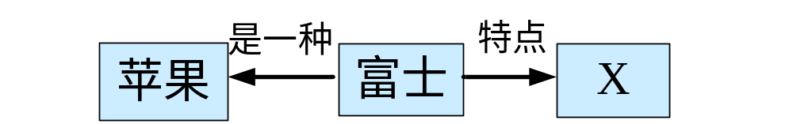
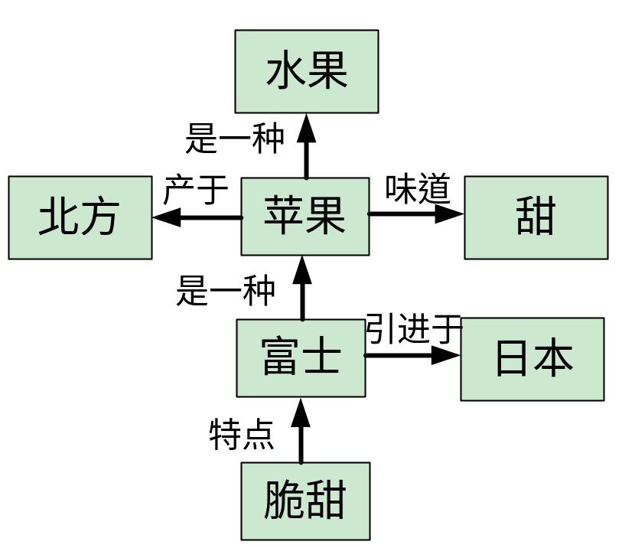
举例：富士苹果有什么特点?
问题语义网络片断
知识库中某一语义网络片断

Slide 73
语义网络表示法的特点
1、语义网络表示法的优点
（1）结构性：因为语义网络是一种结构化的知识表示方法，它能把事物的属性以及事物间的各种语义联想显式地表示出来。
（2）联想性：它最初是作为人类联想记忆模型提出来的。
（3）自然性：直观地把事物的属性及其语义联系表示出来，便于理解，自然语言与语义网络的转换比较容易实现，故语义网络表示法在自然语言理解系统中的应用最为广泛。

Slide 74
2、语义网络表示法的缺点
（1）非严格性：与一阶谓词逻辑相比，语义网络没有公认的形式表示体系。一个给定的语义网络所表达的含义完全依赖于处理程序如何对它进行解释。通过推理网络而实现的推理不能保证其正确性。此外，目前采用的表示量词（包括全称量词和存在量词）的语义网络表示法在逻辑上是不充分的，不能保证不存在二义性。
（2）处理上的复杂性：语义网络表示知识的手段多种多样，虽然灵活性很高，但同时也由于表示形式的不一致使得对其处理的复杂性提高，对知识的检索也就相对复杂，要求对网络的搜索要有强有力的组织原则。

